Slide 1
Le protocole TCP/IP
Présenter par:
Allali Ouissal
Salma Zribah
Othman Benmalek
Karroum Abdelaziz
Mosadaq Aymane
Encadré par:
Mr Abdellaoui Arbi

Slide 2
Situation Problème
Supposons que vous travaillez dans une entreprise où les employés utilisent des ordinateurs pour accéder à Internet. Vous recevez des plaintes de la part de certains employés qui se plaignent que leurs ordinateurs ne peuvent pas accéder à certains sites Web.

Slide 3
Vous commencez par vérifier la connectivité réseau en utilisant les outils de diagnostic appropriés.
Vous constatez que les ordinateurs qui ont des problèmes d'accès à Internet ne peuvent pas atteindre le serveur DNS de l'entreprise.
Après avoir vérifié la configuration du serveur DNS, vous constatez qu'il y a une erreur de configuration qui empêche les ordinateurs de se connecter correctement.
Vous modifiez la configuration du serveur DNS pour corriger l'erreur et vous vous assurez que tous les ordinateurs ont la bonne adresse IP pour le serveur DNS.
Vous vérifiez ensuite que les ordinateurs peuvent maintenant atteindre le serveur DNS et accéder aux sites Web qu'ils souhaitent.
Notes:
DNS domaine name service permet au navigateur de comprendre google.com signifie quoi . Sil n y a pas ses protocole vous n’avait pas accès à tout que vous rechercher

Slide 4
Plan
Introduction 1
Couche Liaison 2
Couche Réseau 3
Couche Transport 4
Couche Application 5
Conclusion
6

Slide 5
C’est quoi un protocole ?
Un protocole est ensemble de règles qui définit comment se produit une communication dans un réseau .
Notes:
Il faut savoir que dans un réseau pour envoyer des fichiers il y a un protocole qui définit comment vous pouvez envoyer des fichiers dans un réseau
Pour envoyer des email , pour regarder des vidéo etc il faut des protocoles
Donc en générale dans un réseau informatique tout est organisée et tout se base sur des règles et ses règles sont des protocoles

Slide 6
introduction
Le modèle TCP/IP, également connu sous le nom de modèle de référence TCP/IP, est un modèle de communication en réseau qui définit les normes pour la transmission de données entre des ordinateurs sur un réseau. Il est largement utilisé dans le monde entier pour la communication sur Internet et d'autres réseaux informatiques.

Slide 7
Le modèle TCP/IP est composé de quatre couches principales : la couche application, la couche transport, la couche Internet et la couche liaison de données. Chaque couche est responsable de fonctions spécifiques et utilise des protocoles de communication pour transmettre des données entre les ordinateurs.

Slide 8
La raison pour la quelle on a changé le modèle OSI par TCP/IP
Le modèle OSI (Open Systems Interconnection) et le modèle TCP/IP (Transmission Control Protocol/Internet Protocol) sont tous deux des modèles de référence utilisés pour décrire la communication entre ordinateurs.
La principale raison pour laquelle le modèle TCP/IP est aujourd'hui plus largement utilisé que le modèle OSI est qu'il est plus simple et plus facile à implémenter. Le modèle TCP/IP a été conçu pour être utilisé sur des réseaux hétérogènes (c'est-à-dire des réseaux comprenant différents types d'ordinateurs et de systèmes d'exploitation), ce qui le rend plus adaptable et plus pratique pour la plupart des applications.
Notes:
Le modèle OSI a été développé dans les années 1980 par l'Organisation internationale de normalisation (ISO) dans le but de standardiser les protocoles de communication entre ordinateurs de différents fabricants. Il est divisé en sept couches qui décrivent les différentes fonctions nécessaires pour la communication réseau, de la couche physique (qui décrit les aspects matériels de la communication) à la couche application (qui décrit les applications utilisées pour la communication).
Le modèle TCP/IP, quant à lui, est un modèle de référence plus récent qui a été développé par le Département de la défense des États-Unis dans les années 1970 pour permettre à différents réseaux de communiquer entre eux. Il est divisé en quatre couches : la couche liaison, la couche Internet, la couche transport et la couche application.

Slide 9
En outre, le modèle TCP/IP a été largement adopté par l'industrie informatique et est aujourd'hui considéré comme le modèle de référence standard pour la communication sur Internet. Il est également devenu le modèle de référence pour de nombreux protocoles de communication, tels que HTTP (utilisé pour les pages web) et SMTP (utilisé pour le courrier électronique).
Notes:
En résumé, la raison pour laquelle le modèle TCP/IP a remplacé le modèle OSI est qu'il est plus simple, plus adaptable et plus largement utilisé dans l'industrie informatique.

Slide 10
1. Couche Liaison

Slide 11
Définition
----La couche de liaison de données est la deuxième couche dans le modèle TCP/IP, elle est divisées en deux sous-couche :
*La sous-couche LLC(Logical Link Control) : responsable de la gestion de control des flux, du contrôle d’erreur et l’établissement de la liaison entre les différents périphériques.
*la sous- couche MAC (Media AccessControl) : responsable de la gestion de l’accès au support de transmission (par exemple, le cable Ethernet, Wi-Fi)

Slide 12
Cette couche à pour objectif de gérer la transmission de données entre les différents nœuds d’un réseau local (LAN). Parmi leurs fonctionnalités :
- Encapsulation des données de la couche réseau dans des trames ou des paquets qui peuvent être transmis sur le support de transmission physique.
- Gestion du flux de données pour éviter la saturation du support de transmission
- Contrôle d'accès au support de transmission pour éviter les collisions de données
- Détection et correction d’erreurs de transmission pour garantir l’intégralité des données transmises.
-Elle est responsable de l'adressage physique, qui permet de différencier les nœuds sur un réseau en utilisant des adresses MAC (Media Access Control) uniques.

Slide 13
Couche Application
Couche de Transport
Couche de Session
Couche Liaison de donnés (Link)
Ethernet, PPP,
WI-FI, HDLC, ….....

Slide 14
*******Le protocole Ethernet******
Ethernet : C'est un protocole de réseau local (LAN) qui utilise une méthode de transmission de données en mode paquet. Il est utilisé pour connecter des ordinateurs et des périphériques sur un même réseau local. Ethernet est le protocole le plus couramment utilisé pour les réseaux filaires. la mise en réseau filaire traduit par des câbles RJ45 qui relie des équipements comme des PC, imprimantes.

Slide 15
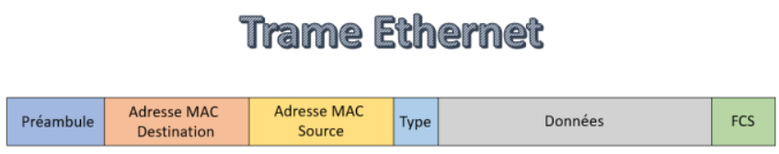
Le Principe de protocole Ethernet :
Le fonctionnement du protocole Ethernet est basé sur la transmission de trames de données entre les équipement connectés au réseau. Les trames Ethernet sont constituées de plusieurs parties, y compris une en tête et un corps de données.

Slide 16
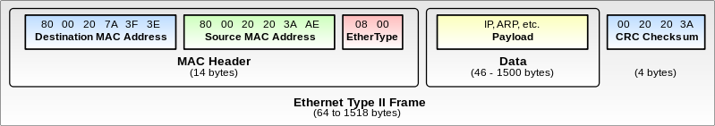
La structure d’une trame Ethernet :
Préambule
6 bytes

Slide 17
Les différentes parties qui composent une trame Ethernet :
Préambule : une séquence de 7 Octets (56 bits) qui sert à synchroniser les horloges des dispositifs.
Un En-tête (MAC) : composées de 14 octets, et qui contient :
-L’Adresse MAC de destination (6 octets).
-L’Adresse MAC Source (6 octets)
Type de protocole : un champs de 2 octets(16 bits) qui indique le type de protocole encapsulé dans la trame (Type de données encapsulée/taille de la trame ) .

Slide 18
Le champs Ether peut prendre les valeurs suivantes :
Type | utilisation
0x0800 | IPv4, DoD Internet
0x0801 | X.75 Internet
0x0802 | NBS Internet
0x0803 | ECMA Internet
0x0804 | ChaosNet
0x0805 | X.25 niveau 3
0x0806 | ARP
0x0807 | XNS
0x86DD | IPv6

Slide 19
Données : la charge utile de la trame, qui contient les informations envoyées entre les dispositifs. La longueur de ce champ peut varier de 46 à 1500 octets.
FCS : Un champ de 4 octets (32 bits) qui contient un code de redondance cyclique (CRC) qui permet de détecter les erreurs de transmission.
Donc la longueur total de la trame Ethernet et généralement comprise entre 64 et 1518 bytes.

Slide 20
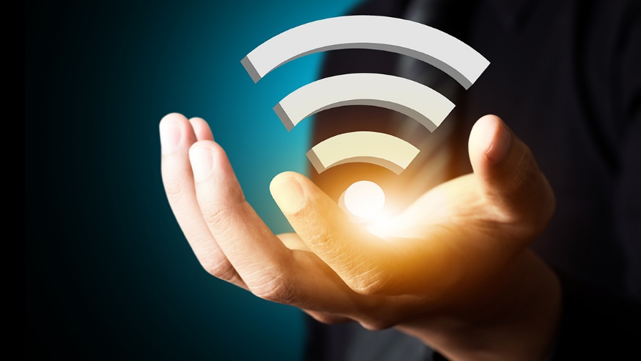
*****Le Protocole Wi-Fi*****
Le protocole Wi-Fi(Wireless Fidelity) est un protocole de communication sans fil basé sur les normes IEEE 802.11 qui permet la communication entre des dispositifs électroniques sans utiliser de câbles. Le protocole Wi-Fi utilise des ondes radio pour transmettre des données entre des dispositifs tels que les ordinateurs, des smartphones, des tablettes, des routeurs et des points d’accès.

Slide 21
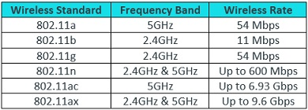

Slide 22
*****Le Protocole PPP*****
Point-to-Point Protocol (PPP, protocole point à point) est un protocole de transport pour l’Internet, décrit par le standard RFC 1661, fortement basé sur HDLC, qui permet d’établir une connexion entre deux hôtes sur une liaison point à point. Il fait partie de la couche liaison de données (couche 2) du modèle OSI.
Les fonctionnalités d’authentification est assurée par les protocoles PAP ou CHAP. Il est capable d’agréger les liaisons grâce à PPP Multi Link (MLPPP). Enfin, il permet de créer des connexions point à point par sur-encapsulation sur une technologie partagée comme Ethernet (PPPoE).

Slide 23
Noté bien :
Le protocole HDLC (High-level Data Link Control) est un protocole de liaison de données utilisé pour la transmission de données sur des réseaux de télécommunication. Il est largement utilisé dans les réseaux de communication de données tels que les réseaux WAN (Wide Area Networks) et les réseaux de commutation de paquets.

Slide 24
PPP s’appuie sur trois composants :
L’encapsulation des datagrammes.
Le contrôle de la liaison avec LCP (Link Control Protocol).
Le contrôle de la couche réseau avec NCP (Network Control Protocol).
Le protocole PPP permet une meilleure gestion des liaisons par rapport à HDLC car :
Il prend en charge des mécanismes d’authentification, comme PAP ou CHAP.
Il permet l’agrégation de lien (on parle de PPP Multilink).
Il permet la compression des données

Slide 25
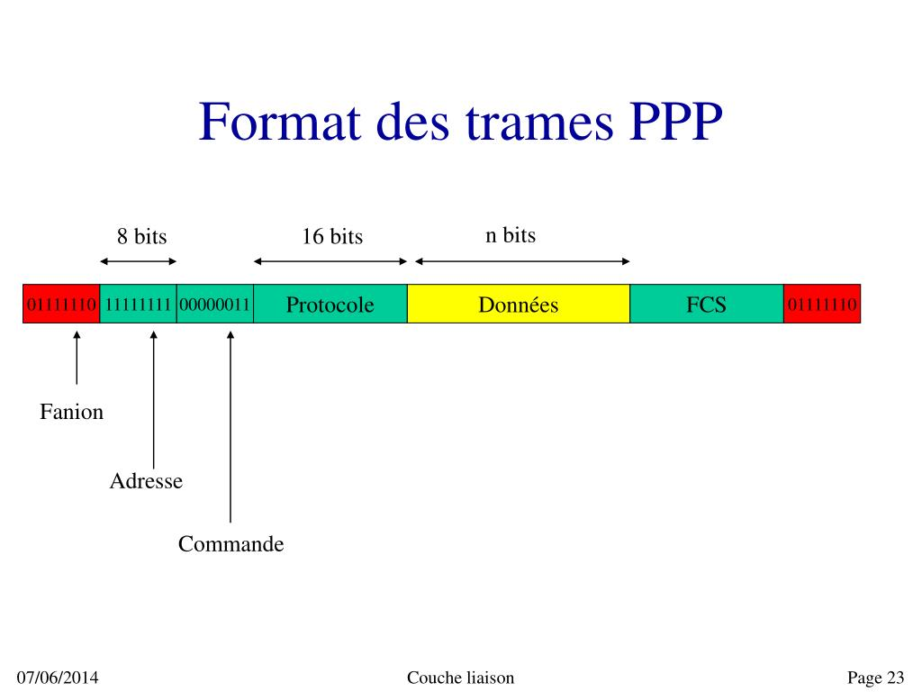

Slide 26
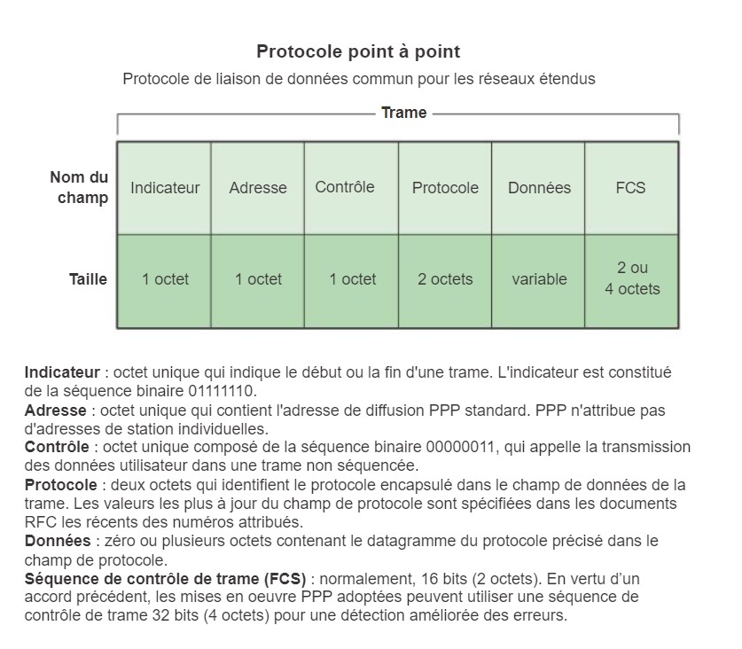

Slide 27
---les sous protocoles de PPP :
Le protocole PPP est constituée par des sous protocole :
LCP
Le sous-protocle LCP (Link Control Protocol) ne s’occupe que paramètres de couche 2 :
Détection de boucle : transmission d’un nombre magique
Détection d’erreur avec LQM Link-Quality Monitoring
Support Multilink : répartion de charge sur plusieurs liaisons
Authentication : PAP ou CHAP

Slide 28
NCP
Network Control Protocols (NCP) est une catégorie de protocole qui négocie des paramètres de couche 3 pour son propre compte comme par exemple :
CDPCP
IPCP

Slide 29
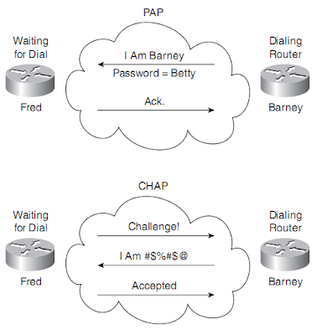
PPP
CHAP PAP
--- l’authentification PPP :
Définition :
L’authentification PPP est une méthode utilisée pour vérifier l’identité de l’utilisateur qui se connecte au réseau.
On a deux méthodes de s’authentification :
PPP
CHAP PAP

Slide 30
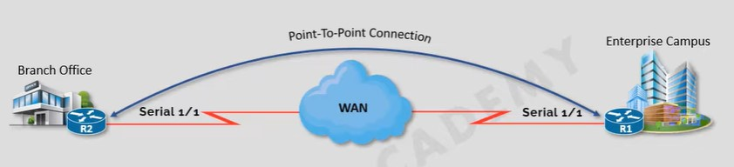
Authentification PPP PAP
Password Authentication Protocol (PAP) est un protocole d’authentification pour PPP. Les données d’authentification sont transmises en texte clair sur le réseau ce qui le rend par conséquent non sécurisé
User Name : R2, Password : Cisco123
----------------------------------------------------------------------------------------->
Accept or Reject
←--------------------------------------------------------------------------------------
User Name | Password
R2 | Cisco123

Slide 31
Configuration PAP :
Le client envoie une demande de connexion au serveur distant.
Le serveur distant envoie une demande d'authentification au client.
Le client répond avec un nom d'utilisateur et un mot de passe valides.
Le serveur vérifie les informations d'authentification et, si elles sont correctes, autorise la connexion.
La connexion est établie et les données peuvent être échangées entre le client et le serveur.

Slide 32
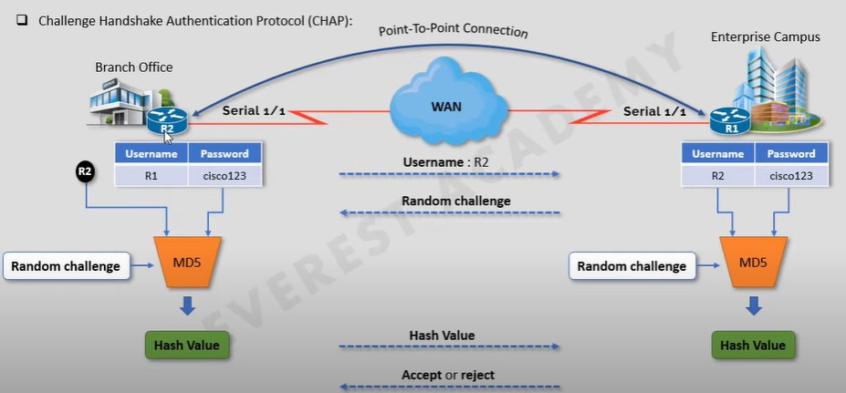
Authentification PPP CHAP
Challenge Handshake Authentication Protocol (CHAP) est un protocole d’authentification pour PPP à base de challenge, ce qui le rend bien plus sûr que son pendant PAP. Ce protocole est défini dans la RFC 1994. Il est aussi utilisé par le protocole iSCSI afin qu’Initiator et Target iSCSI s’authentifient éventuellement mutuellement

Slide 33
Configuration CHAP :
Le client envoie une demande de connexion au serveur distant.
Le serveur distant envoie une demande de challenge au client.
Le client répond avec une valeur de réponse chiffrée.
Le serveur vérifie la valeur de réponse pour s'assurer que l'utilisateur est authentifié.
Si la valeur de réponse est valide, le serveur autorise la connexion.
La connexion est établie et les données peuvent être échangées entre le client et le serveur.
Noté bien
MD5 : Le MD5 (Message Digest 5) est une fonction de hachage cryptographique utilisée dans le protocole de challenge-authentication protocol (CHAP).

Slide 34
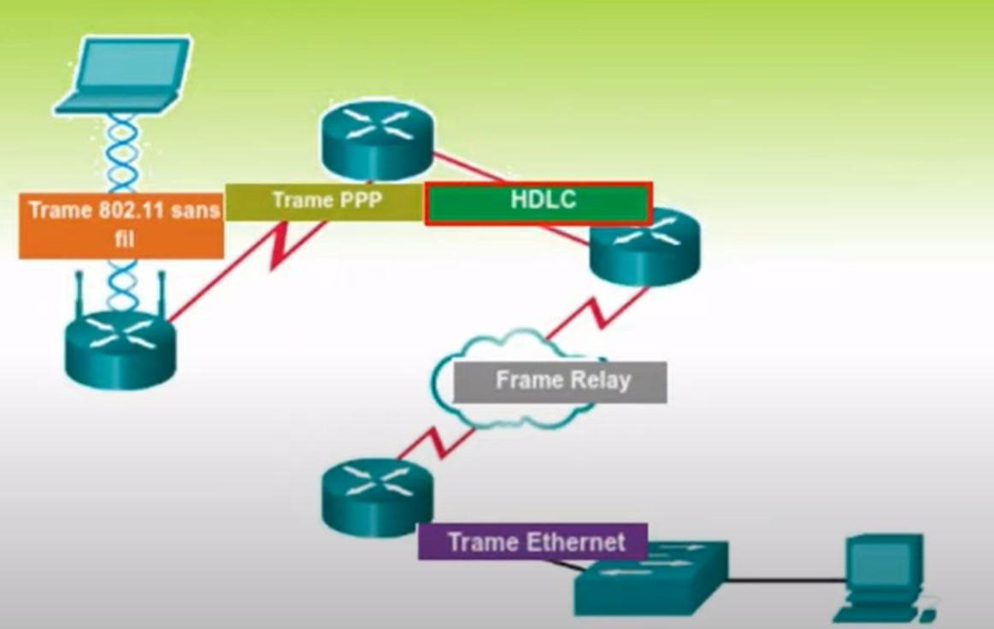
En résume :

Slide 35
2. Couche Réseau

Slide 36
Définition de la couche réseau :
La couche de réseau est la troisième couche du modèle TCP/IP. Elle est responsable de l'acheminement des paquets de données à travers les réseaux en utilisant des adresses IP. Elle utilise le protocole IP pour diriger les paquets vers leur destination en utilisant des routeurs et des tables de routage.

Slide 37
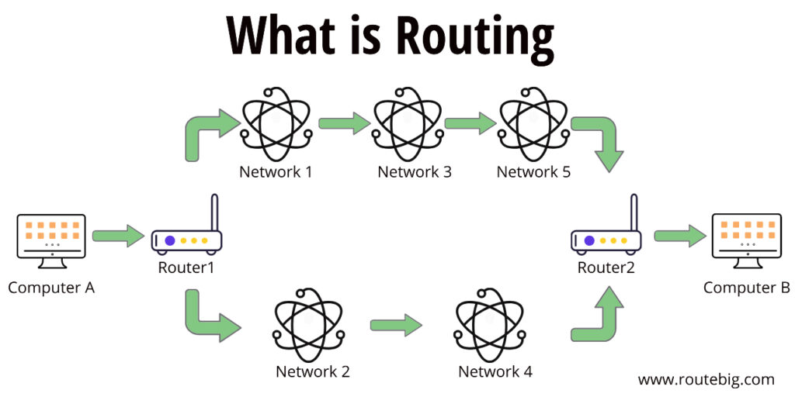
Mots clés de la couche :
Routage : Le routage est le processus par lequel les paquets de données sont acheminés à travers les réseaux pour atteindre leur destination. Les routeurs sont des dispositifs qui effectuent cette fonction en utilisant des tables de routage pour déterminer le chemin optimal à suivre pour chaque paquet.

Slide 38
Fragmentation : Les paquets de données peuvent être fragmentés en plusieurs morceaux pour être transmis à travers des réseaux ayant une taille maximale de paquet différente.
Le protocole qui responsable de la fragmentation est le protocole IP.

Slide 39
Protocoles :
IP (Internet Protocol) : est un protocole qui est responsable de l'acheminement des paquets de données à travers les réseaux en utilisant des adresses IP. Le protocole IP est utilisé pour transmettre des datagrammes, qui sont des unités de données contenant des informations telles que l'adresse IP de la source et de la destination, ainsi que le numéro de séquence pour permettre la réassemblage des fragments.
IP fixe et dynamique :
-Une adresse IP dynamique est une adresse IP qui peut changer à chaque fois que l'appareil se connecte à un réseau. Elle est attribuée par un serveur DHCP (Dynamic Host Configuration Protocol) qui gère les adresses IP disponibles sur un réseau et les assigne aux différents appareils qui y sont connectés.
Lorsqu'un appareil se connecte à un réseau, il envoie une demande de configuration au serveur DHCP, qui lui attribue une adresse IP dynamique pour une durée limitée. Cette durée est appelée bail et peut être renouvelée automatiquement si l'appareil reste connecté au réseau.

Slide 40
Les adresses IP dynamiques sont utilisées pour économiser les adresses IP disponibles sur un réseau et permettre à un grand nombre d'appareils de se connecter en utilisant un nombre limité d'adresses IP. Cependant, cela peut rendre plus difficile l'accès à un appareil spécifique depuis Internet, car l'adresse IP peut changer à chaque fois que l'appareil se connecte au réseau.
Les fournisseurs d'accès Internet (FAI) utilisent souvent des adresses IP dynamiques pour leurs clients résidentiels, car cela leur permet de gérer plus efficacement l'utilisation des adresses IP disponibles et de réduire les coûts d'infrastructure réseau.
-Adresse Fixe :
Une adresse IP fixe est une adresse IP qui est assignée de manière permanente à un appareil sur un réseau. Contrairement à une adresse IP dynamique, qui peut changer chaque fois que l'appareil se connecte au réseau, une adresse IP fixe reste constante, ce qui permet aux autres appareils et utilisateurs de se connecter à cet appareil de manière fiable et constante.
Les adresses IP fixes sont souvent utilisées pour les serveurs web, les serveurs de messagerie électronique, les caméras de surveillance, les routeurs, les imprimantes réseau et d'autres périphériques réseau qui doivent être accessibles en permanence.

Slide 41
L'avantage principal d'une adresse IP fixe est qu'elle permet aux autres appareils et utilisateurs de se connecter à un appareil spécifique sur un réseau de manière constante et fiable. Cela peut être important pour les entreprises, les organisations ou les particuliers qui ont besoin d'un accès constant à des ressources réseau spécifiques.
Cependant, l'utilisation d'adresses IP fixes peut également présenter des inconvénients, notamment la possibilité d'être ciblé par des attaques informatiques, la nécessité de configurer manuellement les adresses IP sur chaque appareil et la limitation du nombre d'adresses IP disponibles sur un réseau.

Slide 42
ARP (Address Resolution Protocol) est un protocole de la couche liaison de données du modèle TCP/IP. Il est utilisé pour résoudre les adresses MAC (Media Access Control) en adresses IP. Lorsque les hôtes communiquent sur un réseau local, ils utilisent des adresses MAC pour identifier les autres hôtes, tandis que les adresses IP sont utilisées pour les communications à travers les réseaux. L'ARP permet donc de faire correspondre les adresses IP aux adresses MAC correspondantes.
ICMP (Internet Control Message Protocol) est un protocole de la couche de réseau du modèle TCP/IP. Il est utilisé pour envoyer des messages d'erreur et de contrôle à d'autres équipements réseau, tels que des routeurs. Les messages ICMP peuvent être utilisés pour signaler des erreurs de transmission, des pannes de réseau, des congestions, etc. par exemple, le message ICMP "ping" est utilisé pour tester la connectivité entre deux hôtes en envoyant un message ICMP echo-request et en attendant une réponse ICMP echo-reply.

Slide 43
3. Couche Transport

Slide 44
Définition
La couche de transport du modèle TCP/IP est responsable de la communication de bout en bout entre les applications. Elle fournit des services de transport de données fiables et sans erreur entre les machines de source et de destination.
Plus précisément, la couche de transport est chargée de segmenter les données en unités plus petites appelées segments, d'ajouter des en-têtes de contrôle pour assurer la fiabilité de la transmission, de gérer le flux de données et de fournir des mécanismes de contrôle de congestion pour éviter la surcharge du réseau.

Slide 45
Les protocoles de la couche
Parmi les protocoles de transport les plus couramment utilisés dans le modèle TCP/IP sont TCP et UDP et SCTP.
Le protocole TCP :
Le TCP, pour Transmission Control Protocol, ou littéralement protocole de contrôle de transmissions en français, développé au début des années 1970, désigne un protocole de transmission utilisé sur les réseaux IP.
Il est basé sur un fonctionnement en trois temps. Il établit d'abord une connexion, transfère ensuite les données, et met enfin un terme à la connexion. Toutes ces opérations sont réalisées dans un environnement sécurisé et fiable.

Slide 46
Le fonctionnement de TCP
Le principe de fonctionnement de TCP repose sur l'établissement d'une connexion à trois voies entre les machines source et destination avant que les données ne soient transmises. Cette connexion utilise une technique de synchronisation appelée "handshake à trois voies", qui permet aux deux machines de se mettre d'accord sur les paramètres de la connexion, tels que les numéros de séquence et d'acquittement, les options de transfert de données et les fenêtres de transmission.

Slide 47
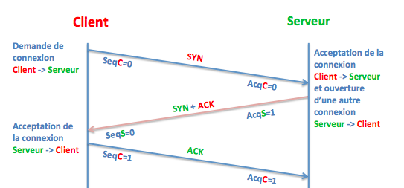
Une fois que la connexion est établie, les données sont transmises en segments, chaque segment étant numéroté et accompagné d'un accusé de réception (ACK) qui indique à la machine source que le segment a été reçu correctement par la machine destination. Si un segment est perdu ou corrompu en cours de route, TCP demande sa réémission à la machine source. En outre, TCP utilise des mécanismes de contrôle de flux et de congestion pour éviter la surcharge du réseau et garantir une transmission fluide et efficace des données.

Slide 48
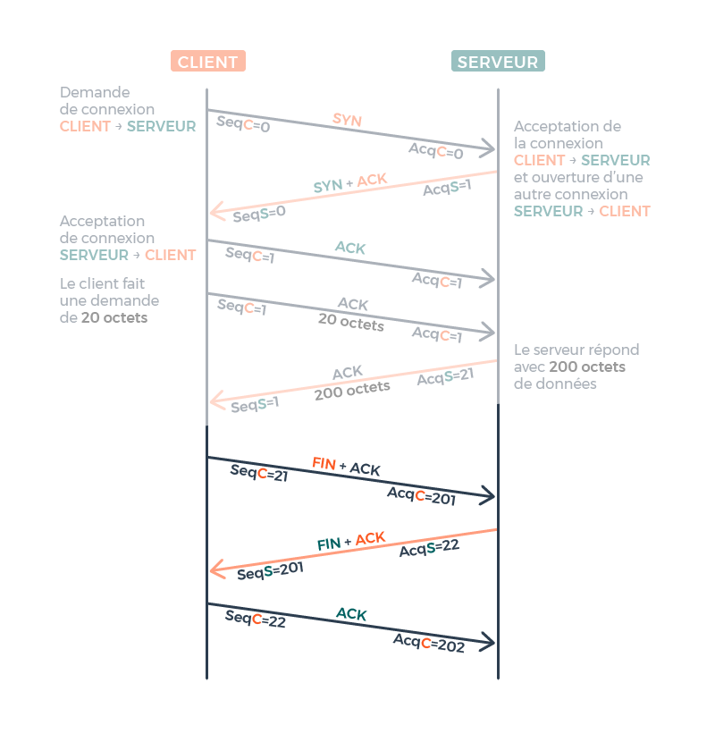
Lorsque la transmission des données est terminée, la connexion est fermée à l'aide d'un "handshake à quatre voies", qui permet aux deux machines de confirmer la fin de la communication et de libérer les ressources réseau utilisées par la connexion.

Slide 49
Le protocole UDP :
Le UDP pour User Datagram Protocol, est un protocole permettant l’envoi sans connexion de datagrammes (paquets de données) dans des réseaux basés sur le protocole IP. Afin d’atteindre les services souhaités sur les hôtes de destination, le protocole utilise des ports qui constituent un élément essentiel de l’entête UDP.
Contrairement à TCP, UDP est un protocole non orienté connexion qui ne garantit pas la fiabilité de la transmission. Il est souvent utilisé pour les applications où la rapidité et l'efficacité sont plus importantes que la fiabilité de la transmission.

Slide 50
Le fonctionnement de UDP
Le principe de fonctionnement d'UDP est simple. Lorsqu'un paquet de données est envoyé, il est divisé en datagrammes, chacun étant transmis individuellement et sans qu'il y ait d'établissement préalable d'une connexion. Chaque datagramme est accompagné d'un numéro de port source et de destination, qui permettent aux machines de savoir à quelle application destinataire le datagramme doit être transmis.

Slide 51
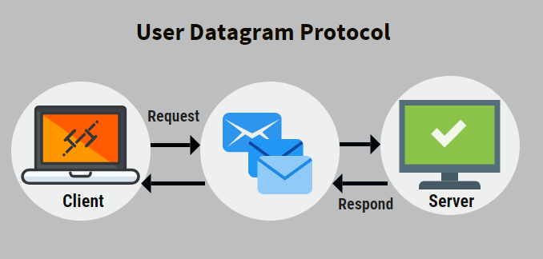
UDP ne fournit pas de mécanismes de contrôle de flux, de congestion ou de retransmission des datagrammes perdus ou corrompus. Cela signifie qu'il est possible que des datagrammes soient perdus en cours de route, ou qu'ils arrivent dans le désordre ou en double à la destination. Pour ces raisons, UDP est souvent utilisé pour les applications telles que les jeux en ligne, la diffusion de vidéos en temps réel ou la communication vocale sur IP, où la vitesse de transmission est plus importante que la fiabilité.

Slide 52
Le protocole SCTP :
SCTP (Stream Control Transmission Protocol) est un protocole de transport de la couche de transport du modèle TCP/IP. Il a été développé pour fournir une alternative à TCP et à UDP, offrant une transmission fiable et efficace des données tout en étant mieux adapté aux applications modernes telles que la voix sur IP (VoIP) et les communications temps réel.

Slide 53
fonctionnement de SCTP :
Le principe de fonctionnement de SCTP est similaire à celui de TCP, avec l'établissement d'une connexion à quatre voies entre les machines source et destination. Cependant, SCTP divise les données en plusieurs flux indépendants qui peuvent être transmis simultanément, ce qui permet d'optimiser la transmission des données pour les applications à plusieurs flux, comme la voix sur IP.
SCTP utilise également des mécanismes de contrôle de flux et de congestion pour éviter la surcharge du réseau et garantir une transmission fluide et efficace des données. En outre, SCTP dispose de fonctionnalités supplémentaires telles que la détection d'erreurs et la retransmission des données manquantes, qui offrent une fiabilité accrue par rapport à UDP.

Slide 54
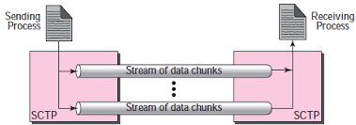
SCTP est également capable de gérer des connexions multiples entre les mêmes machines source et destination, ce qui est particulièrement utile pour les applications de tolérance aux pannes ou de haute disponibilité. SCTP peut également être utilisé avec des mécanismes de sécurité tels que le chiffrement et l'authentification pour une transmission sécurisée des données.

Slide 55
4. Couche Application

Slide 56
Définition
La couche applicative du modèle OSI est la couche supérieure responsable de l'interaction entre l'application et le réseau sous-jacent. Dans le modèle TCP/IP, la couche applicative est la couche la plus élevée et est responsable des protocoles de communication entre les applications sur les ordinateurs. Cette couche inclut des protocoles tels que HTTP, DNS et FTP.

Slide 57
HTTP
Le protocole HTTP (Hypertext Transfer Protocol) est le protocole le plus couramment utilisé sur le Web pour transférer des données hypertexte, telles que des pages Web, entre les serveurs Web et les navigateurs Web. Il utilise le port 80 pour communiquer. Le principe de fonctionnement du protocole HTTP est le suivant :
Le navigateur envoie une requête HTTP au serveur Web pour récupérer la page demandée.
Le serveur Web envoie une réponse HTTP contenant la page demandée.
Le navigateur affiche la page à l'utilisateur.

Slide 58
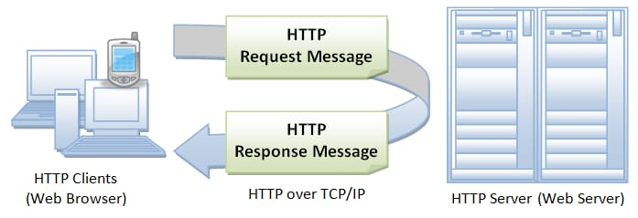

Slide 59
DNS
Le protocole DNS (Domain Name System) est un protocole utilisé pour résoudre les noms de domaine en adresses IP. Il permet aux utilisateurs d'accéder à des sites Web en utilisant des noms de domaine facilement mémorisables plutôt que des adresses IP numériques. Les serveurs DNS conservent une base de données de noms de domaine et de leurs adresses IP correspondantes. Le principe de fonctionnement du protocole DNS est le suivant :
Le navigateur envoie une requête DNS pour résoudre le nom de domaine en adresse IP.
Les serveurs DNS recherchent le nom de domaine dans leur base de données et renvoient l'adresse IP correspondante.
Le navigateur utilise l'adresse IP pour se connecter au serveur Web et récupérer la page demandée.

Slide 60
FTP
Le protocole FTP (File Transfer Protocol) est utilisé pour transférer des fichiers entre des ordinateurs sur un réseau. Il utilise le port 21 pour les commandes de contrôle et le port 20 pour les données de fichier. Il permet aux utilisateurs de télécharger et de téléverser des fichiers sur des serveurs FTP. Le principe de fonctionnement du protocole FTP est le suivant :
Le client FTP se connecte au serveur FTP en utilisant le protocole FTP.
Le client envoie une commande pour transférer un fichier.
Le serveur répond avec une confirmation ou une erreur.
Si la commande est confirmée, les données du fichier sont transférées sur le port 20.

Slide 61
En résumé, la couche applicative du modèle OSI et du modèle TCP/IP est essentielle pour la communication entre les applications sur les ordinateurs. Les protocoles HTTP, DNS et FTP sont des exemples de protocoles utilisés pour la communication sur cette couche, chacun avec son propre objectif et principe de fonctionnement.

Slide 62
CONCLUSION
le modèle TCP/IP est un outil clé pour les professionnels de l'informatique et les utilisateurs d'Internet pour faciliter la communication efficace entre les périphériques connectés, et pour permettre le développement de nouvelles technologies de communication.

Slide 63
Merci pour votre attention

